Slide 1
מערכות הפעלה
שני אלקובי
פריאל לוי

Slide 2
Contents
1
תיקיות וקבצים
2
File descriptors
3
מערכת ניהול קבצים
3

Slide 3
File descriptors
כדי לגשת לקובץ (בלינוקס) משתמשים ב file descriptors.
לכל תהליך יש רשימה של fd-ים.
ה fd הינו מספר המשויך למבנה הנקרא open file description
המוסכמה היא ש file descriptors0,1,2 כבר מוקצים:
0 – standard input
1 – standard output
2 – standard error

Slide 4
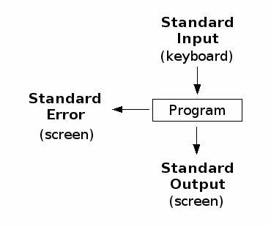
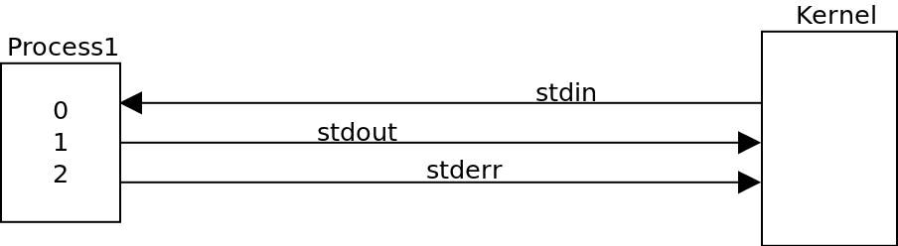
Standard Streams

Slide 5
Open file description
Open file description הינו מבנה המכיל מידע על קובץ.
Offset: איפה הכניסה הבאה לקובץ תהיה
האם הקובץ ניתן לקריאה/כתיבה (לפי ההיררכיה).
ועוד דגלים
יכולים להיות מספר fd-ים (של אותו תהליך) המצביעים על ofd אחד.

Slide 6
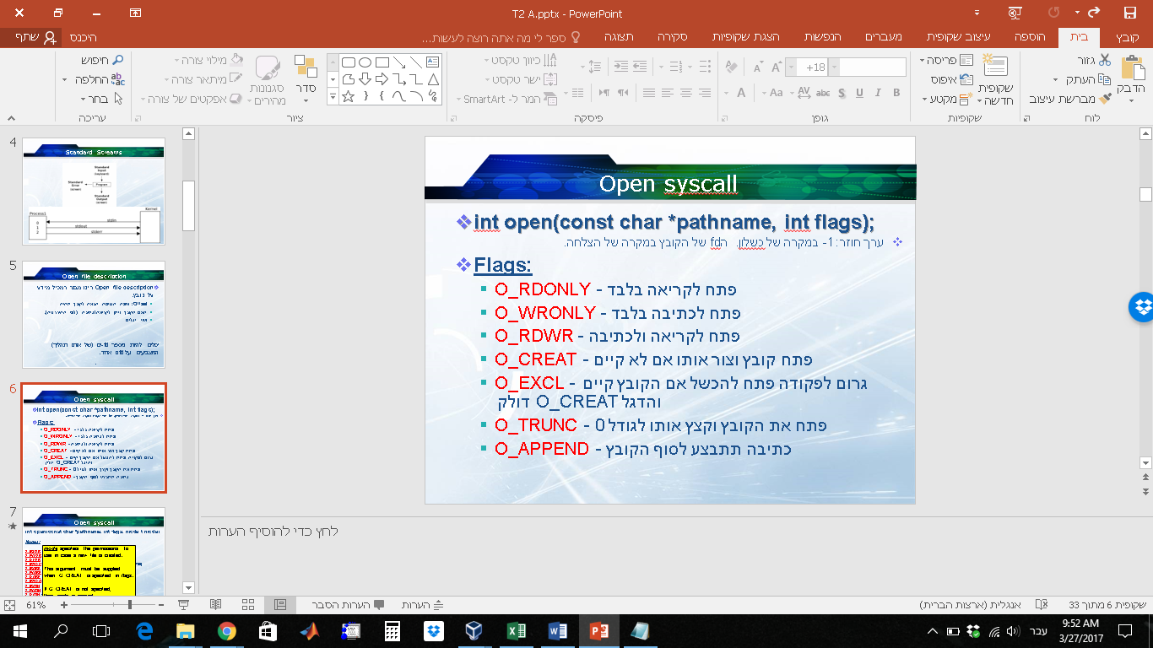
Open syscall
int open(const char *pathname, int flags);
ערך חוזר: -1 במקרה של כשלון. הfd של הקובץ במקרה של הצלחה.
Flags:
O_RDONLY - פתח לקריאה בלבד
O_WRONLY - פתח לכתיבה בלבד
O_RDWR - פתח לקריאה ולכתיבה
O_CREAT - פתח קובץ וצור אותו אם לא קיים
O_EXCL - גרום לפקודה פתח להכשל אם הקובץ קיים דולק O_CREAT והדגל
O_TRUNC פתח את הקובץ וקצץ אותו לגודל 0 -
O_APPEND - כתיבה תתבצע לסוף הקובץ

Slide 7
Open syscall
int open(const char *pathname, int flags, mode_t mode);
Modes:
S_IRUSR - user (file owner) has read permission (400)
S_IWUSR - user (file owner) has write permission (200)
S_IXUSR - user (file owner) has execute permission (100)
S_IRWXU - user (file owner) has read, write and execute permission (700)
S_IRGRP - group has read permission (040)
S_IWGRP - group has write permission (020)
S_IXGRP - group has execute permission (010)
S_IRWXG - group has read, write and execute permission(070)
S_IROTH - others have read permission (004)
S_IWOTH - others have write permission (002)
S_IXOTH - others have execute permission (001)
S_IRWXO - others have read, write and execute permission(007)
mode specifies the permissions to use in case a new file is created.
This argument must be supplied when O_CREAT is specified in flags.
If O_CREAT is not specified, then mode is ignored.

Slide 8
Open syscall
Examples:
open(“1.txt”,O_RDONLY);
open(“2.txt”,O_RDWR | O_TRUNC);
open(“3.txt”,O_WRONLY | O_CREAT | O_EXCL, S_IRWXU | S_IXGRP);
The file “1.txt” will be open only for reading.
The file “2.txt” will be open for reading and writing, it’s size will be 0.
The file “3.txt” will be open only for writing, will be created if not exist. owner has read, write and execute permission and group has execute permission

Slide 9
Access syscall
int access(char* pathname, int mode);
כדי לבדוק האם לתהליך יש גישה לקובץ
Mode:
R_OK –האם לתהליך הנוכחי יש גישת קריאה
W_OK –האם לתהליך הנוכחי יש גישת כתיבה
X_OK –האם לתהליך הנוכחי יש גישת הרצה
F_OK – האם הקובץ קיים
Notes:
Return 0 or -1

Slide 10
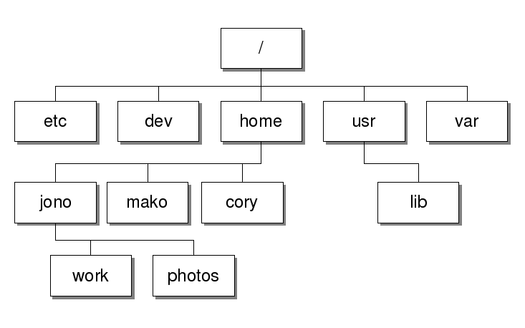
מערכת ניהול קבצים
אחד מתפקידי מערכת ההפעלה לגרום למידע להיות נגיש.
היררכיה המתחילה מ "/" ומתפצלת לתיקיות ותתי תיקיות.

Slide 11
FHS
ה - Filesystem Hierarchy Standard (FHS)
מגדירה את מבנה התיקיות ואת התוכן שלהן בצורה דומה לזו שמוגדרת במערכת ההפעלה UNIX.
ב FHS כל הקבצים והתקיות מופיעים תחת תקיית השורש '/' אפילו אם הם מאוכסנים בהתקן (פיזי או וירטואלי) שונה

Slide 12
inode
למערכת ההפעלה יש מערך של inodes, כאשר כל אחד בעל מספר יחודי ומכיל אינפורמציה על קובץ.
Size of file
Device ID
User ID of the file
Group ID of the file
The access privileges for owner, group and others
The timestamps for file creation, modification etc
link counter to determine the number of hard links
…

Slide 13
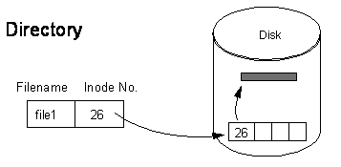
תיקייה
עבור כל קובץ נשמר שם הקובץ ומצביע לאינפורמציה של הקובץ (inode).
כל זוג נקרא link
Directory
a.txt | 339
b.c | 341
a.out | 342
…. | 338 Info | 339 Info | 340 Info | 341 Info | 342 Info | 343 Info | 344 Info | ….
Inode array

Slide 14
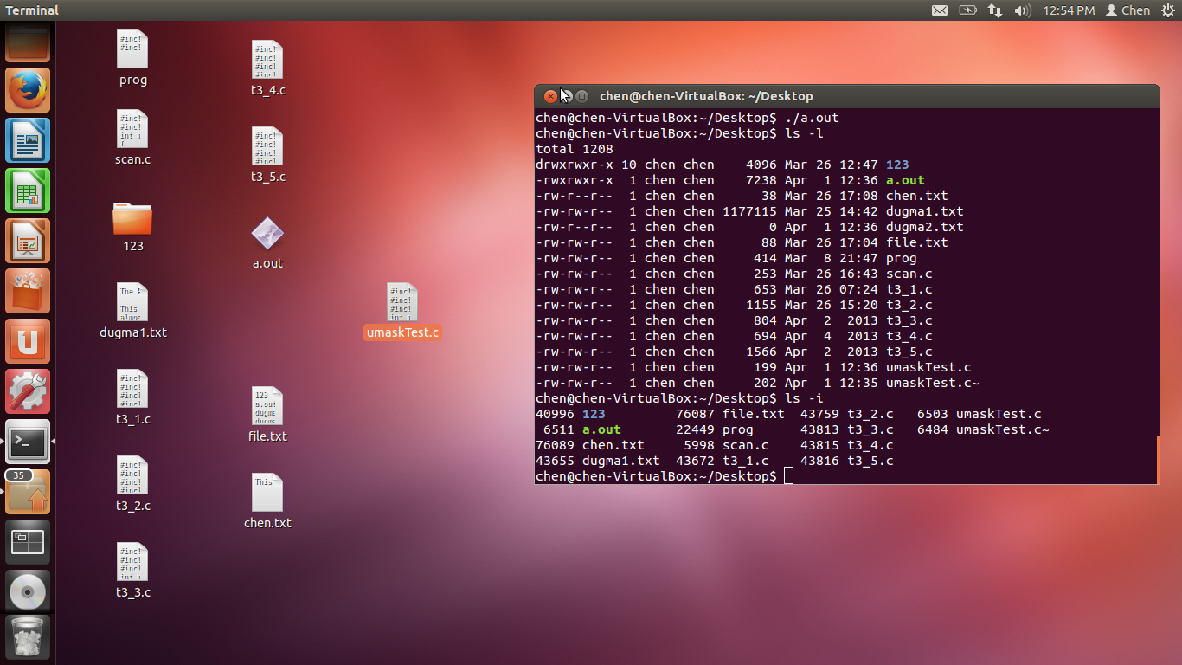
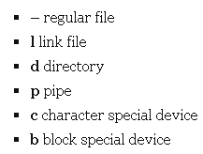
?inodeאיך נזהה את ה
שימוש בפקודה ls –i
מחזיר את הinode של כל קובץ ותקייה

Slide 15
Hard link
מספר מצביעים לאותו inode
גישה דרך כמה שמות לאותו תוכן.
פועל רק על אותו partition.
int link(const char *oldpath, const char *newpath);
ב shell משתמשים בפקודה ln
On success, zero is returned. On error, -1 is returned
Directory 1
a.txt | 339
b.c | 341
a.out | 342
…. | 338 Info | 339 Info | 340 Info | 341 Info | 342 Info | 343 Info | 344 Info | ….
Directory 2
a.bkup | 339
b.c | 341
a.out | 344
Notes:
טוב כדי להמנע ממחיקה לא רצויה
Ls -i

Slide 16
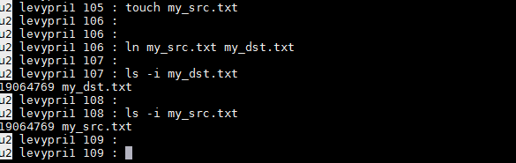
Create Hard Link for Files
The inode number for the hard linked files would be the same. The hard link for files can be created as follows:
Note: Unix / Linux will not allow any user (even root) to create hard link for a directory.

Slide 17

Create Links Across Different Partitions
בין partitions שונים ניתן ליצור רק soft link.
נסיון ליצור hard link בין partitions שונים יוביל לכישלון כיוון שUnix (ולכן גם linux) לא מאפשרים מצב שבו יהיו שני inodes עם אותו מספר בpartitions שונים.
You would see the “Invalid cross-device link” error when you are trying to create a hard link file across partitions.

Slide 18
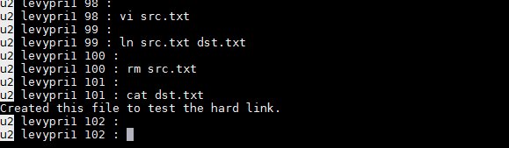
Removing the Hard Linked Files
When you delete a file that is hard linked, you would be still able to access the content of the file until you have the last file which is hard linked to it, as shown in the example below.
Create a sample file.
Create a hard link to the sample file.
Delete the original file.
You can still access the original file content by using the hard link you created.
Created this file to test the hard link.

Slide 19
Symbolic (soft) link
a symbolic link (also symlink or soft link) is the nickname for any file that contains a reference to another file or directory in the form of an absolute or relative path.
ln -s target_path link_path
creates a symbolic link.
target_path is the relative or absolute path to which the symbolic link should point.
link_path is the path of the symbolic link.
Notes:
Ln –s /../old /../new

Slide 20
Symbolic (soft) link
פועל גם בין 2 partitions שונים.
מכיל את ה path של הקובץ השני (ולא את ה inode השני).
int symlink(const char *oldpath, const char *newpath);
ב shell משתמשים בפקודה ln -s
Directory 1
a.txt | 339
b.c | 341
a.out | 342
…. | 338 Info | 339 Info | 340 Info | 341 Info | 342 Info | 343 Info | 344 Info | ….
Directory 2
a.bkup.so | /…./Directory1/a.txt
b.c | 341
a.out | 344
Upon successful completion will return 0; otherwise, it shall return -1
Notes:
Ln –s /../old /../new

Slide 21
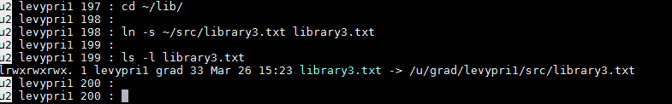
Create Symbolic Link for File
The following examples creates a symbolic link library3.txt under /u/grad/levypri1/lib, based on the library3.txt located under /u/grad/levypri1/src directory.

Slide 22
symlink
When you open a symlink, the OS will follow the location to find the target file.
If the target is itself a symlink, it follows its location as well until the location points to a file that's not a symlink (FinalFile).
Then the OS obtains the inode of the FinalFile .
Finaly the inode of the FinalFile is opened.

Slide 23
symlink
From now on the process uses that inode to read/write to the file. As a result changing the symlink name or path, deleting the symlink, changing the path or the name of the FinalFile or even deleting the FinalFile has no effect on the process; it's still reading from the same inode.
The rm command or unlink() system call doesn't physically remove a file; it removes the directory entry that points to the inode of the file. The file itself is removed only if both
a) there are no more directory entries (hard links) that refer to it's inode
b) no process has the file open.

Slide 24
Symbolic (soft) link
$ mkdir -p /tmp/one/two
$ echo "test_a" >/tmp/one/two/a
$ echo "test_b" >/tmp/one/two/b
$ cd /tmp/one/two
$ ls -l
-rw-r--r-- 1 user group 7 Jan 01 10:01 a
-rw-r--r-- 1 user group 7 Jan 01 10:01 b
$ cd /tmp
$ ln -s /tmp/one/two symLink
$ ls -l /tmp/symLink
lrwxrwxrwx 1 user group 12 Jul 22 10:02 /tmp/symLink -> /tmp/one/two
$ ls -l /tmp/symLink/
-rw-r--r-- 1 user group 7 Jan 01 10:01 a
-rw-r--r-- 1 user group 7 Jan 01 10:01 b
$ cd symLink
$ ls -l
-rw-r--r-- 1 user group 7 Jan 01 10:01 a
-rw-r--r-- 1 user group 7 Jan 01 10:01 b

Slide 25
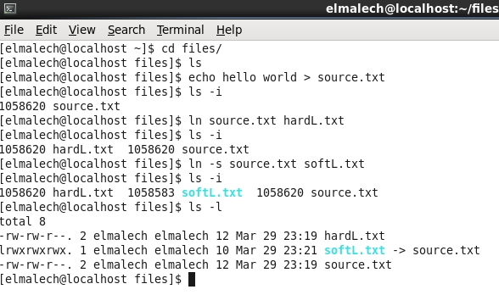
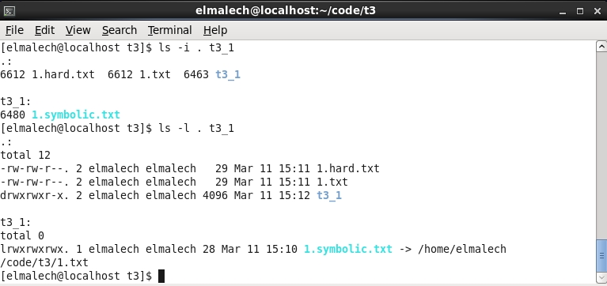
Hard vs. soft links

Slide 26
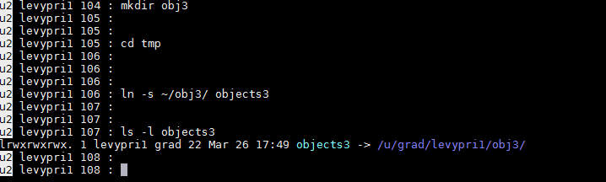
Create Symbolic Link for Directory
Just like file, you can create symbolic link for directories as shown below

Slide 27
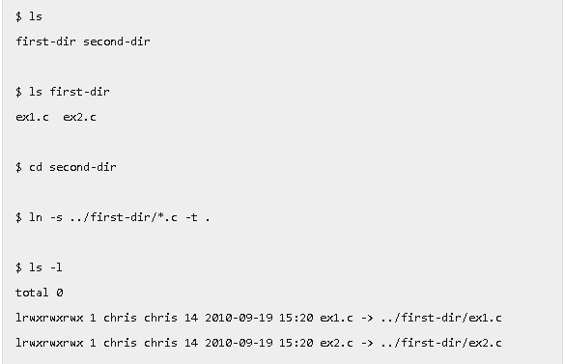
Create Link for Multiple Files at the Same Time
In the following example, there are two directories — first-dir and second-dir. The directory first-dir contains couple of C program files. If you want to create soft links for these files in second-dir, you’ll typically do it one by one. Instead, you can create soft list for multiple files together using -t option as shown below.

Slide 28
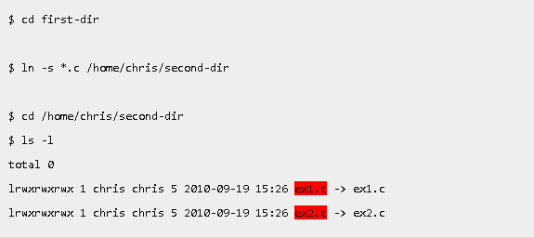
Broken links
Keep in mind that whenever you are creating link files you should be in the target directory and perform the link creation process. Otherwise, you would face the broken link files.

Slide 29
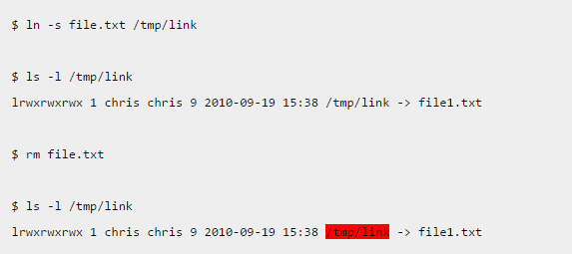
Removing the Original File When a Soft Link is pointing to it
When the original file referred by a soft-link is deleted, the soft link will be broken as shown below.

Slide 30
מידע על הקובץ
struct stat {
dev_t st_dev - ID of device containing file
ino_t st_ino - inode number
mode_t st_mode – protection & file type
nlink_t st_nlink - number of hard links
uid_t st_uid - user ID of owner
gid_t st_gid - group ID of owner
off_t st_size -total size, in bytes
/* Times are measured in seconds since 00:00:00 UTC, Jan. 1, 1970 */
time_t st_atime -time of last access
time_t st_mtime -time of last modification
time_t st_ctime - time of last status change
and more…
};
File status is a two-byte code that indicates how a file operation completed. either successfully, or with some form of error. If an error occurs, then file status indicates the cause of the error.

Slide 31
מידע על קובץ
#include <sys/types.h>
#include <sys/stat.h>
int stat(const char* path, struct stat* buf);
int lstat(const char* path, struct stat* buf);
l עבור בדיקת ה-Soft Link עצמו ולא היעד שלו
int fstat(int fd, struct stat* buf);
f עבור File Descriptor
ערך מוחזר: 0 כאשר הפעולה מצליחה, 1- כאשר היא נכשלת.
#include <stdio.h>
int fileno(FILE *stream); \\ returns fd

Slide 32
מידע על קובץ – סוג הקובץ
S_ISREG(st_mod) is it a regular file?
S_ISDIR(st_mod) directory?
S_ISCHR(st_mod) character device?
S_ISBLK(st_mod) block device?
S_ISFIFO(st_mod) fifo?
S_ISLNK(st_mod) symbolic link? (Not in POSIX.1-1996.)
S_ISSOCK(st_mod) socket? (Not in POSIX.1-1996.)

Slide 33
T2_1.c
#include <sys/stat.h>
#include <sys/types.h>
#include <unistd.h>
#include <stdio.h>
int main (int argc, char* argv[])
{
char * filename = argv[1];
char msg[64];
struct stat stat_p;
if ( stat (filename, &stat_p) == -1 ) /* declare the 'stat' structure */
{
sprintf(msg," Error occurred attempting to stat %s\n", filename); /*printf*/
perror(msg);
return 1;
}
printf("Stats for %s \n", filename);
printf("File size is %d bytes\n", stat_p.st_size);
if ( S_ISREG(stat_p.st_mode))
printf("This is a regular file");
if ( S_ISDIR(stat_p.st_mode))
printf("This is a directory");
return 0;
}

Slide 34
מידע על קובץ - הרשאות
כדי לדעת מה ההרשאות של המשתמש, הקבוצה והאחרים אפשר לבצע & בין ה st_mode ובין אחד מהמוגדרים הבאים:
S_IRWXU – ההרשאות של יוצר הקובץ
S_IRWXG – ההרשאות של הקבוצה אליה משוייך הקובץ
S_IRWXO – ההרשאות של היתר

